Slide 1


A Simple Unified Framework for Detecting Out-of-Distribution Samples and Adversarial Attacks
Cheng Hao
2021.1.24
NJU
NJU-CS

Slide 2
Contents
Contribution Summary
Preliminary
Softmax
Gaussian Discriminant Analysis
Methodology
OOD detection, adversarial detection,
Class-incremental learning
Experiment
Some think

Slide 3
Contribution Summary
Our high-level idea is to measure the probability density of test sample on feature spaces of DNNs utilizing the concept of a “generative” (distance-based) classifier.
Contribution
Authors proposed a simple yet effective method, which is applicable to any pre-trained softmax neural classifier (without re-training) for detecting abnormal test samples including OOD and adversarial ones.

Slide 4
Softmax

Slide 5
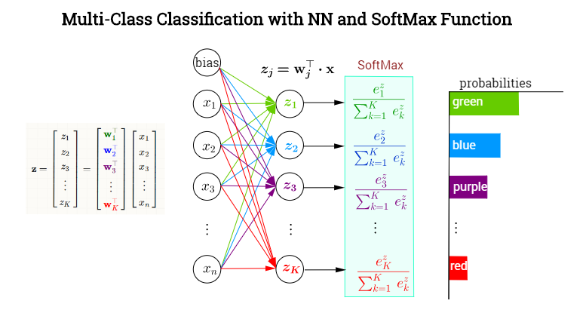

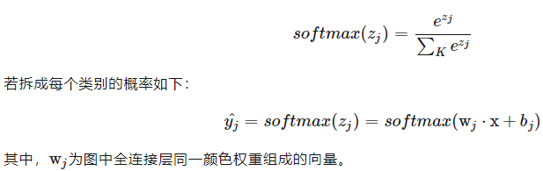
Softmax
计算方式：
全连接层将权重矩阵与输入向量相乘再加上偏置，将n个(−∞,+∞)的实数映射为K个(−∞,+∞)的实数（分数）；Softmax将K个−∞,+∞)的实数映射为K个(0,1)的实数（概率），同时保证它们之和为1. 具体如下:

Slide 6
Softmax理解——加权角度
加权角度可能是最直接的理解角度。
通常将网络最后一个全连接层的输入，即上面的x，视为网络从输入数据提取到的特征。
将 视为第j类下特征的权重，即每维特征的重要程度、对最终分数的影响程度，通过对特征加权求和得到每个类别的分数，再经过Softmax映射为概率。

Slide 7
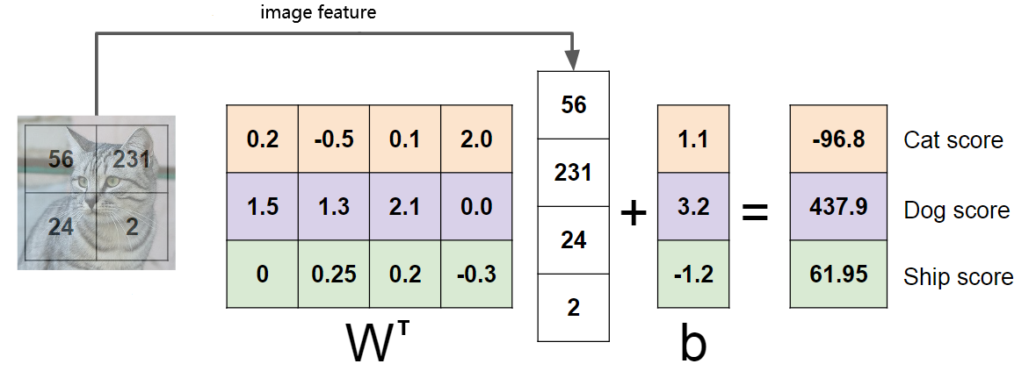
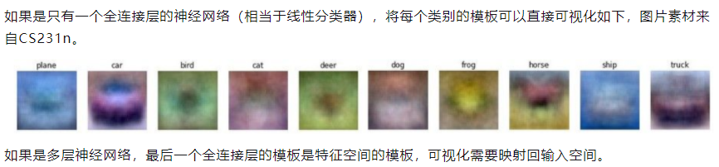
Softmax理解——模板匹配
可以将wj视为第j类的特征模板，特征与每个类别的模板进行模版匹配，得到与每个类别的相似程度，然后通过Softmax将相似程度映射为概率。如下图所示，图片素材来自CS231n。

Slide 8
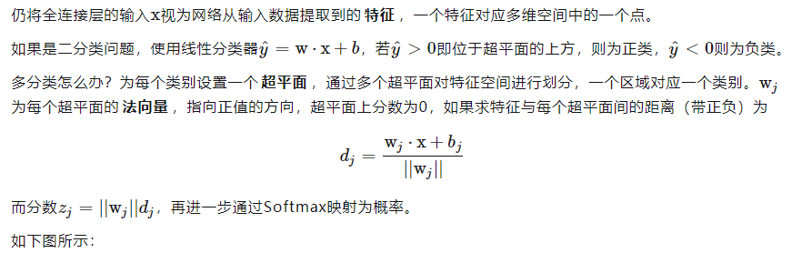
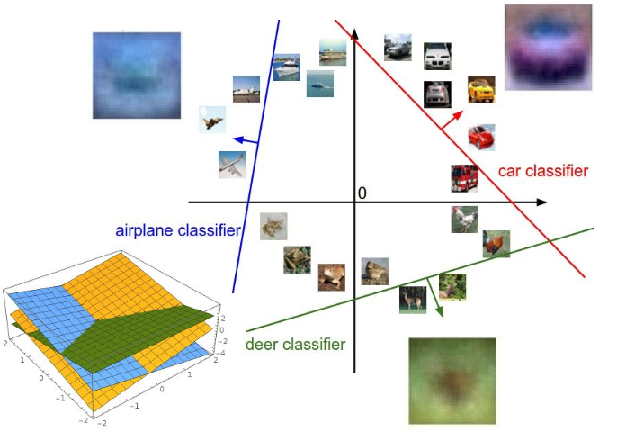
Softmax理解——几何角度

Slide 9
Softmax总结
文章介绍了3种角度来更直观地理解全连接层+Softmax，
加权角度，将权重视为每维特征的重要程度，可以帮助理解L1、L2等正则项
模板匹配角度，可以帮助理解参数的可视化
几何角度，将特征视为多维空间中的点，可以帮助理解一些损失函数背后的设计思想（希望不同类的点具有何种性质）
视角不同，看到的画面就不同，就会萌生不同的idea。有些时候，换换视角问题就迎刃而解了。
内容来自博客https://www.cnblogs.com/shine-lee/p/10077961.html

Slide 10
Gaussian discriminant analysis

Slide 11

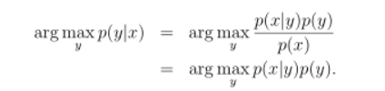
Gaussian discriminant analysis
判别学习方法是在给定x的情况探讨y的条件概率分布，即p(y|x;θ) ，直接对p(y|x)进行建模或者直接学习输入空间到输出空间的映射关系，其中，x是某类样例的特征，y是某类样例的分类标记。
生成学习算法则是对p(x|y)（条件概率）和p(y)（先验概率）进行建模，然后按照贝叶斯法则求出后验概率p(y|x)：
使得后验概率最大的类别y即是新样例的预测分类：

Slide 12
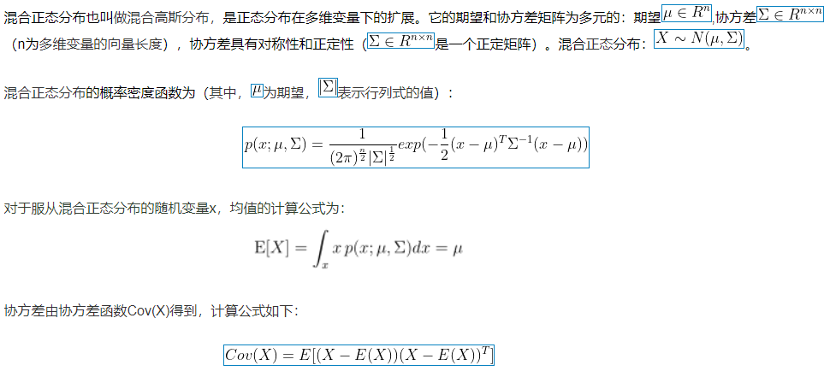
Gaussian discriminant analysis
混合正态分布

Slide 13
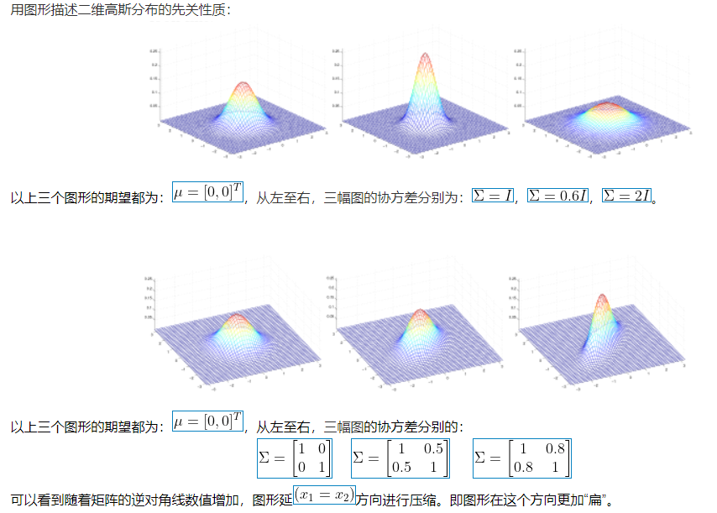
Gaussian discriminant analysis

Slide 14
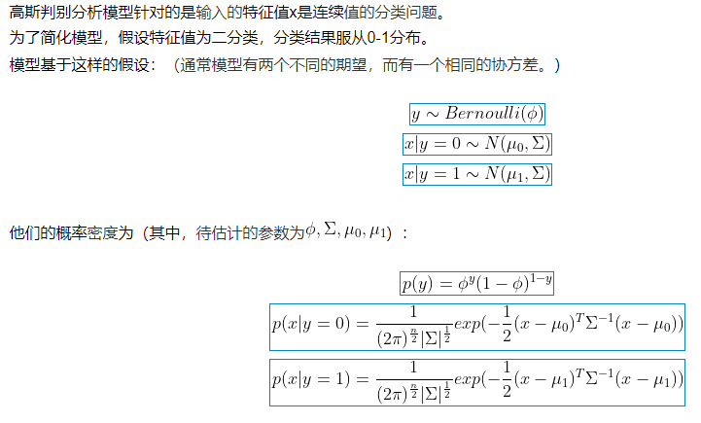
Gaussian discriminant analysis
高斯判别分析模型（二分类）

Slide 15
Gaussian discriminant analysis
本文使用Generative classifier，通过p(y)和p(x|y)来计算后验分布p(y|x)，基于流行的高斯判别分析
有：
同时使用GDA的特殊情况—linear discriminant analysis，即所有的类共享一个协方差矩阵
由此可得，后验分布可以表示为：

Slide 16
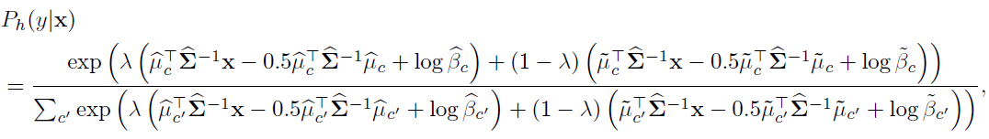
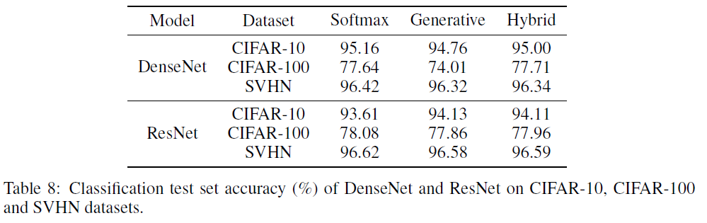
Gaussian discriminant analysis
根据以上内容，本文也提出可以集成softmax和generative classifiers，形成一个hybrid mdoel如下：

Slide 17
Methodology

Slide 18


Methodology
1.预训练的模型—Softmax:
和 是softmax层关于类别c的weight和bias，f(x)是DNN的倒数第二层的输出。
2.根据预训练好的模型，我们假设class-conditional distribution服从于具有固定协方差矩阵的multivariate Gaussian distribution，即：
其中 是类别c的多元高斯分布的均值， 是共同的协方差矩阵，在本文中使用训练集中的每个类别的均值和协方差来估计：
3.基于 Mahalanobis distance-based confidence score衡量离每个样本最近的类中心的马氏距离，M（x）为信心分数，越大代表越自信：

Slide 19
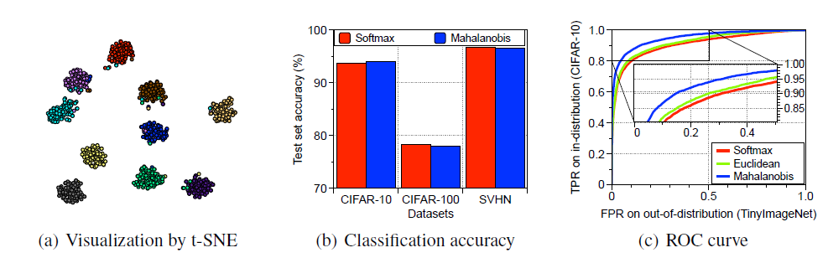
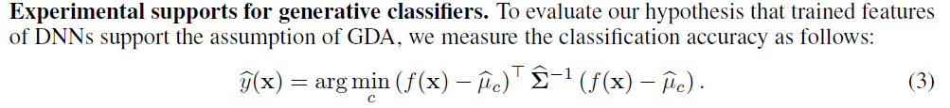
Expriment
初步实验探究结果：
（a）可视化，Softmax模型可以把各个类别分的很开
（b）分类准确性，基于Mahalanobis的方法和softmax分类效果类似
（c）AUROC曲线，Mahalanobis要比Softmax，Euclidean效果好
（备注：train ResNet on CIFAR-10, and Tiny-ImageNet dataset is used for an out-of-distribution.）

Slide 20

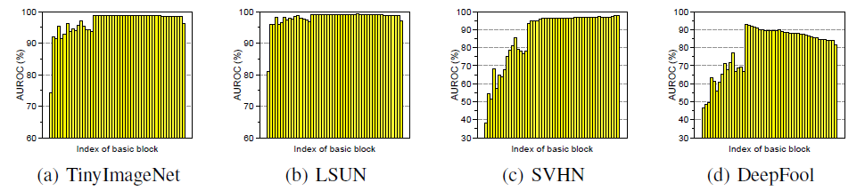
Calibration techniques
1.Input pre-processing（输入预处理，与ODIN同理）
2.Feature ensemble（集成各层的输出）
将各个层的confidence score加权平均起来 ，具体策略是：
Choose the weight of each layer by training a logistic regression detector using validation samples
图：基于不同basic block输出的信心分数的AUROC结果（在cifar10上训练的densenet）

Slide 21
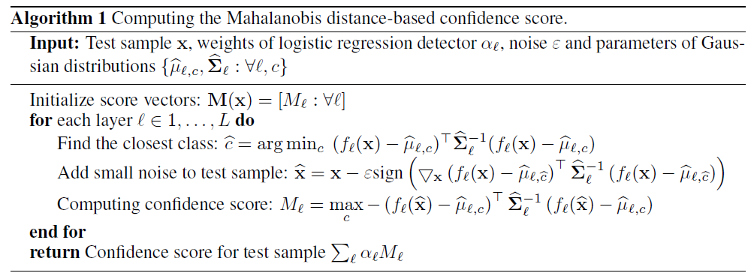
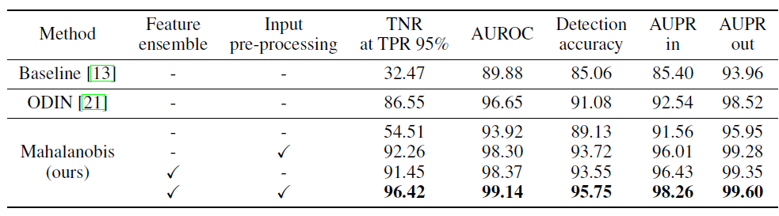
Algorithm 1
表：Calibration techniques效果图 （ResNet trained on CIFAR-10, when SVHN is used as OOD）

Slide 22
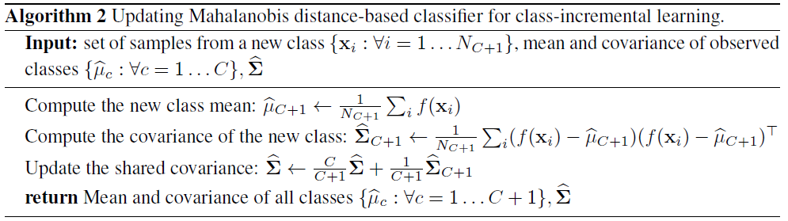
Class-incremental learning
类增量学习设置：
已经训练好的分类器在当一个新的类别对应样本出现的时候实时更新。
a classifier pre-trained on base classes is progressively updated whenever a new class with corresponding samples occurs
假设训练器在基类上已经很好的训练了，同时期望分类器不仅有好的OOD检测能力，也能基于学到的表示来识别新的类别，就可以用基于Mahalanobis的方法进行类增量学习，只需更新新类的均值和共同的协方差即可，算法如下：

Slide 23
Experiment

Slide 24
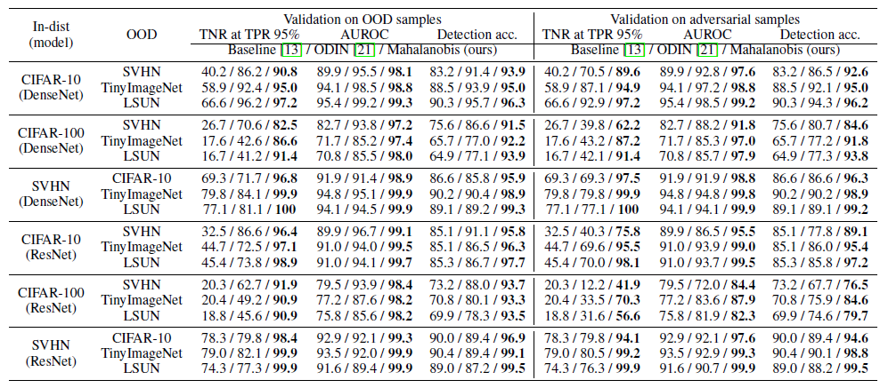
Experiment result——OOD Detection

Slide 25
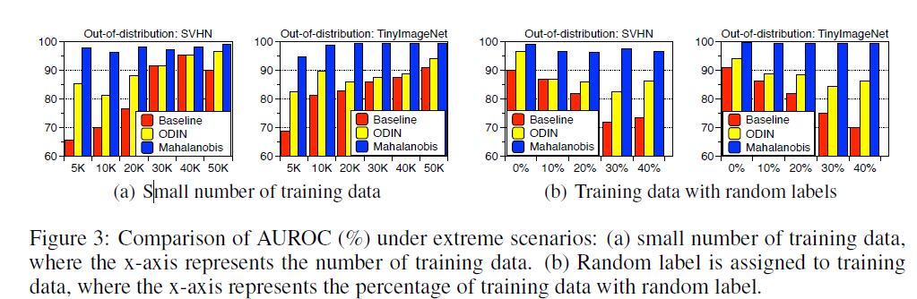
Comparison of robustness
鲁棒性实验讨论总结：
1）.Mahalanobis用adversarial examples验证比用OOD验证的ODIN效果还要好
2）.Mahalanobis使用了训练集的均值和协方差，所以他的性能应该跟训练集的性质有很大的关系
3）.Mahalanobis在训练集很小或者有标签噪声的条件下，仍然可以有很高的性能。

Slide 26
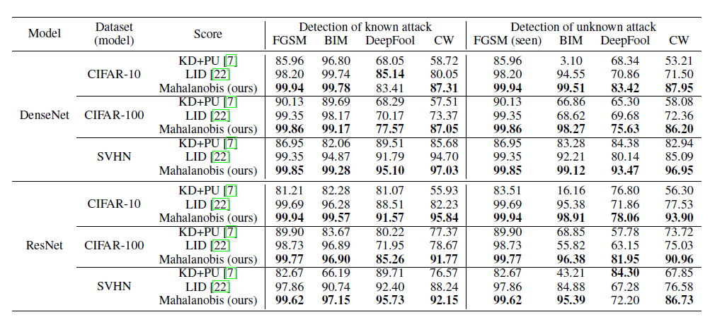
Experiment result——adversarial detection

Slide 27
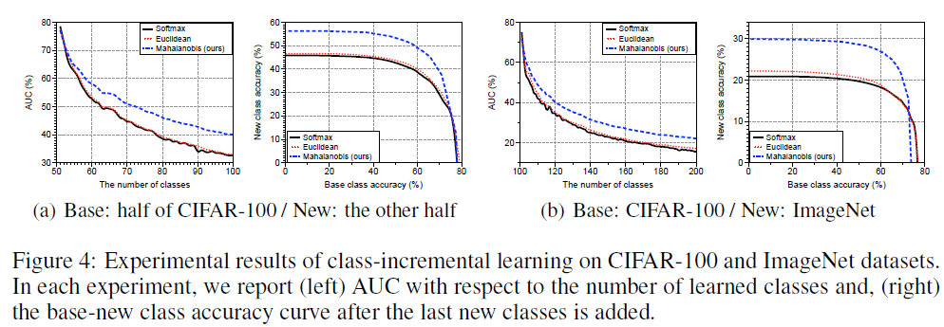
Experiment result——class-incremental learning

Slide 28
Some think
Label noise对OOD detection的影响(探究实验，主要对那些基于classifier的方法)，提出一种方法解决Label noise下的OOD detection性能下降问题（方法思考）
如何利用不同layer的输出，在同时存在low-level feature的OOD样本和high-level featured的OOD样motivation: 不同layers的feature的特征不一定是等价关系，对不同类型的OOD样本有不同的作用
idea:构建一个决策树来分类效果是否好点
Notes:
细化，足够有迷惑性

Slide 29
Thank you!
Q&A

